Slide 1


Slide 2

CS1100-Introducción a programación competitiva
Clases de laboratorio
Semana-4
Profesor: Jorge Alvarado

Slide 3
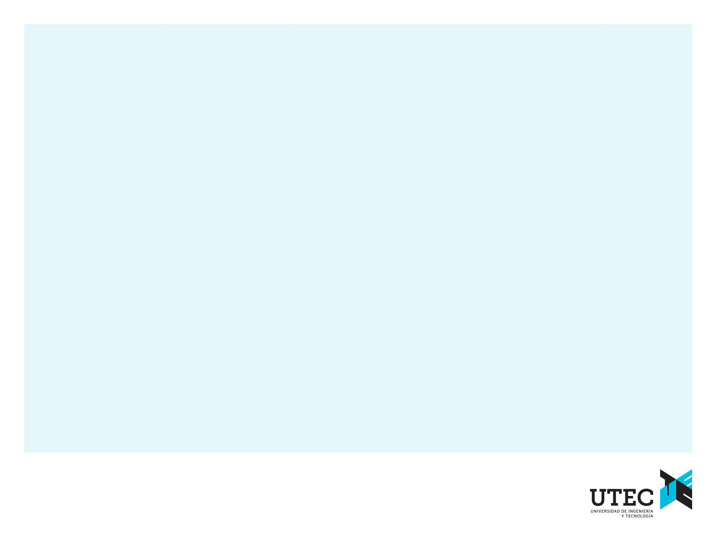
Objetivos
Que temas veremos esta clase:
Realizaremos algunos ejercicios básicos de Debugging
Realizaremos un contest en línea con elementos básicos de programación

Slide 4
El plan
De 4:00 a 4:30 pm:
Ejercicios básicos
De 4:30 a 5:40 pm:
Contest

Slide 5
Ejercicios básicos
https://github.com/utec-cs1100/samples
Debugging
https://github.com/utec-cs1100/samples/blob/master/primos.py

Slide 6
Ejemplos
Leer el enunciado del problema
Revisar la especificación del input/output
Hacer una abstracción del problema
Diseñar un algoritmo
A menudo es el camino más fácil
Implementar y corregir(traza y revisión).
Enviar
Sino volver a 4.

Slide 7
Algunas cosas a tener en cuenta
¿Que pasa si los numeros son enormes?
No todas las restricciones de entrada son explicitas
Tener en cuenta restricciones es razonable
Siempre pensar en el peor caso, en el caso extremo, etc

Slide 8
Competencia
www.hackerrank.com/cp2-utec

Slide 9
Fin
Hasta la próxima

